Slide 1

Introducción a Kali Linux

Slide 2
Agenda de temas a tratar
¿Qué es Kali Linux?
Características de Kali Linux
Comandos básicos de consola

Slide 3

¿Qué es Kali Linux?
Kali Linux es la nueva generación de la distribución Linux BackTrack para realizar Auditorías de Seguridad y Pruebas de Penetración. Kali Linux es una plataforma basada en GNU/Linux Debian y es una reconstrucción completa de BackTrack

Slide 4

Características de Kali Linux
Kali Linux se adhiere completamente a los estándares de desarrollo de Debian. Se ha puesto en funcionamiento toda una nueva infraestructura, todas las herramientas han sido revisadas y empaquetadas utilizando git para el cvs.

Slide 5
Características especiales
Kali Linux cuenta actualmente con mas de 300 herramientas orientadas a la pruebas de penetración, además es un sistema operativo libre (gratuito)
Cuenta con amplio soporte para dispositivos inalámbricos, cuenta con varios lenguajes además de paquetes y repositorios firmados con GPG.

Slide 6

¿Qué es GPG?
GPG es una clave de seguridad y su función es descifrar un archivo que ha sido protegido mediante GNU Privacy Guard.

Slide 7
Comandos básicos de consola
Para poder operar de forma correcta cualquier sistema Linux es necesario tener conocimiento del os comandos básicos de consola, ya que es aquí donde se ejecutan la mayoría de instrucciones.
Veamos algunos de los comandos básicos de consola de Linux:

Slide 8
Comandos básicos de consola
COMANDO | FUNCION
man | Ayuda y documentación
ls / ls –l | Listar archivos y carpeta
cd | Cambiar de directorio carpeta / ruta
rm /rmdir | Borrar archivos / borrar carpetas
cp | Copiar archivos
mv | Mover archivos / carpetas
clear /reset / | Limpiar pantalla

Slide 9
Permisos en Linux
Las propiedades y permisos en Linux son conceptos algo complejos, pero su comprensión es esencial para poder operar y mantener el sistema de forma correcta y segura.
Veamos los tipos de cuenta que maneja Linux:

Slide 10
Permisos en Linux
Dentro de los sistemas Linux se manejan dos tipos de cuentas los cuales son:
TIPO DE CUENTA | PRIVILEGIOS
Root (cuenta de administrador) | Cuenta con los máximos permisos dentro del sistema
Normal | Esta es una cuenta de usuario individual (standard)

Slide 11
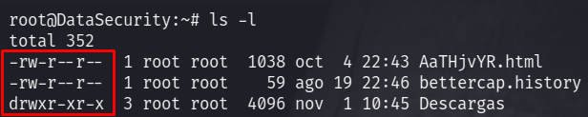
Permisos en Linux
Identificación de permisos:
Con el comando ls –l podemos acceder a esta información

Slide 12
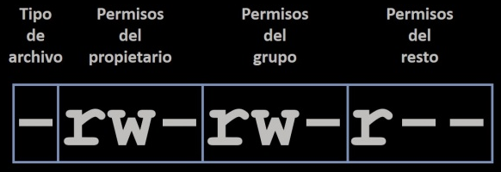
Permisos en Linux
clasificacion de permisos:
Veamos como se clasifican los permisos en Linux:

Slide 13
Permisos en Linux
Nomenclatura de los permisos:
NOMENCLATURA | SIGNIFICADO
r | indica read o permiso de lectura
w | indica write o permiso de escritura
x | indica execute o permiso de ejecución
- | el guion indica que el archivo o directorio carece de permisos

